Slide 1
第五章 Spring核心概念

Slide 2


预习检查
集中测试
控制反转为程序开发带来的好处是什么？
面向切面编程的核心思想是什么？
Spring AOP的增强处理类型有哪些?

Slide 3


回顾与作业点评
回顾
简述数据持久化的概念
列举下MyBatis中实现动态SQL的主要元素有哪些，以及它们的应用场景
点评作业的提交情况和共性问题
作业点评
Notes:
教学指导：
回顾：上次课的教学内容和学员已学过的相关技术内容
作业点评：点评作业的提交情况和共性问题，目的是给学员作业反馈以促进学员完成作业的积极性

Slide 4
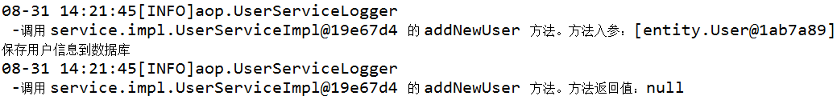
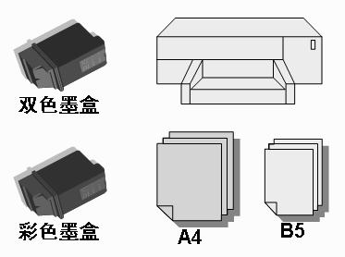
本章任务
实现“动态组装”的打印机
实现“自动的”系统日志功能

Slide 5


本章目标
理解Spring IoC的原理
掌握Spring IoC的配置
理解Spring AOP的原理
掌握Spring AOP的配置

Slide 6
Java企业级框架
企业级系统
大规模：用户数量多、数据规模大、功能众多
性能和安全要求高
业务复杂
灵活应变
Java技术如何应对
EJB…
Spring
Notes:
教学指导：
Spring的诞生是为了满足企业级系统的一些需求，那么，企业级系统有那些特点，spring究竟带来了那些好处呢
简单介绍企业级应用的特点
简介EJB的不足，引入Spring
1 学习比较难，开发难度大 2 依赖应用服务器 3 运用大量的设计模式
引入spring之后，spring的依赖注入可以统一管理和生成javabean，哪有需要调用就往哪注入，这种方式大大降低了开发难度，
降低了代码的耦合度，给后期的维护也带来了方便
同时spring的aop还能讲系统中那些类似于日志管理，事务等分布性比较强，但又必须有的代码集中生成，无需开发人员关注，提高工作效率
业务复杂：设计一个系统，需求说明书就可能有几千页

Slide 7
Spring的绿草丛4-1
Spring
轻量级框架, Java EE的春天,当前主流框架
目标
使现有技术更加易用,推进编码最佳实践
内容
IoC容器
AOP实现
数据访问支持
简化JDBC/ORM 框架
声明式事务
Web集成
Notes:
教学指导：
“内容”部分仅列举了课程所涉及的，技术顾问可以简单介绍Spring的其他服务，不要用时过多

Slide 8
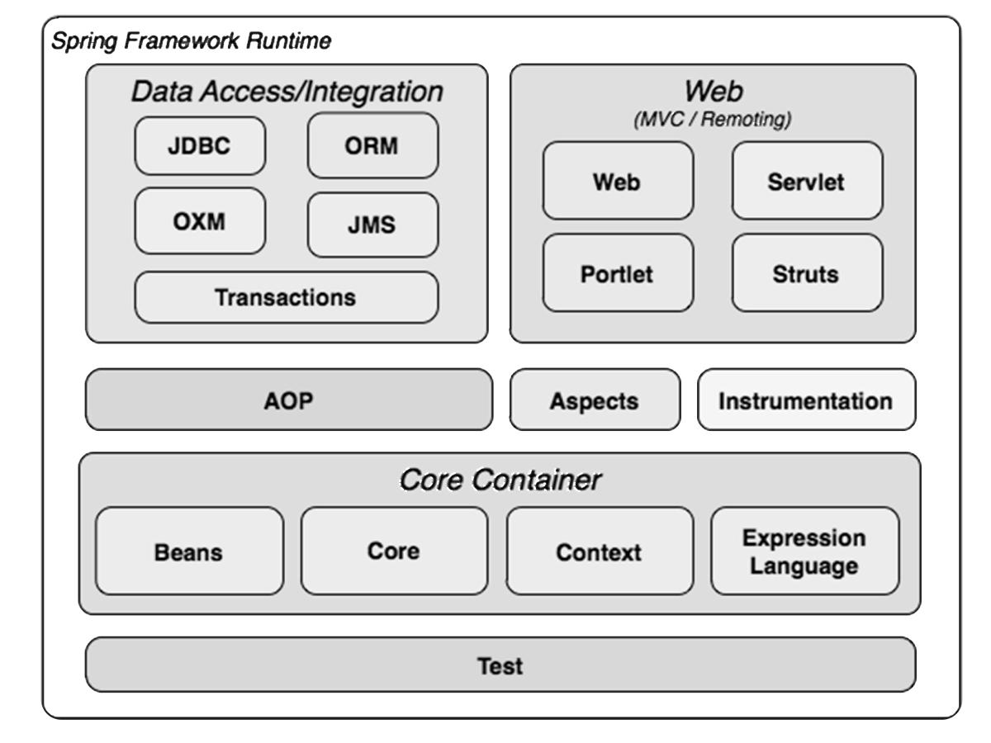
Spring的绿草丛4-2
Spring体系结构
Notes:
教学指导：
Spring一共有十几个组件，但是真正的核心组件只有几个，我们一起来看下Spring框架的总体架构图，了解一下他的体系结构。
从这个图中我们可以看出Spring框架的核心组件只有三个：Core、Context和Beans。他们构建起了整个Spring的骨骼架构，没有他们就不可能有AOP、Web等上层的特性功能。上面这些是Spring特性功能。。我列举了比较重要的几个包：AOP包(主要提供面向切面编程的实现)，Web(主要提供了Web应用开发的支持及针对Web应用的MVC思想实现) 、ORM（为我们之前学的Hibernate，以及以后会学到的Mybatis这类持久化框架提供支持）、还有Spring MVC（这个是它自带的一个web视图层，可以替代到Sturts2，将来我们还会详细的学习这个SpringMVC框架）。。等等，其中最最核心的就是AOP和下面Spring核心包，也是我们学习的重点。
接下来我们就从这三个核心组件入手分析Spring的设计理念
（注意：体系结构和设计理念在一起穿插讲解）

Slide 9
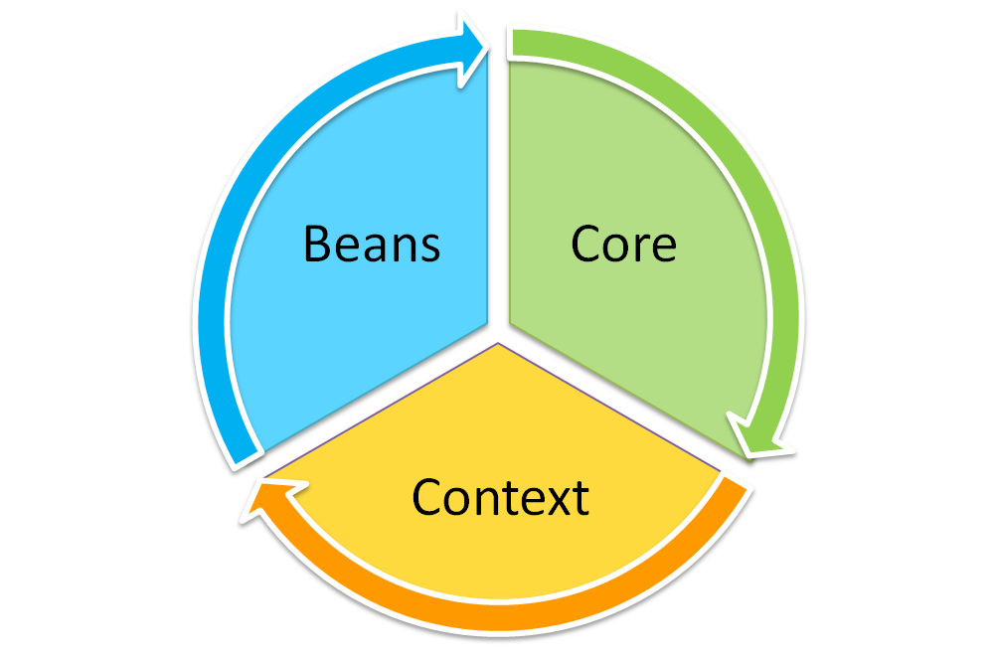
Spring的绿草丛4-3
Spring设计理念
Spring是面向Bean的编程
Spring 两大核心技术
控制反转(IoC：Inversion of Control ) /依赖注入(DI：Dependency Injection )
面向切面编程(AOP：Aspect Oriented Programming)
Notes:
教学指导：
前面介绍了Spring三个核心组件（Core、Context、Beans）。如果再再他们三个中选一个核心来，那就非Beans莫属了，为何这样说？其实Spring就是面向Bean的变成（BOP，Bean Oriented Programming），Bean才是Spring中的真正主角。
Spring就是面向Bean的编程，在Spring中所有对象都可以看成一个Bean。
Bean在Spring 中作用就像Object对OOP的意义一样，没有对象的概念就没有面向对象编程，Spring中没有Bean也就没有Spring存在意义。就像一次演出舞台都准备好了但是却没有演员一样。为什么要Bean这种角色？或者说Bean在Spring中如此重要，这都是由Spring框架的设计目标决定的，Spring为何如此流行，我们使用Spring的原因是什么？思考下，你会发现原来Spring解决了一个非常关键的问题，他可以让你把对象之间的关系转而使用配置文件来管理，也就是他的依赖注入机制，而这个注入关系在一个叫Ioc的容器中管理。Spring正是通过把对象包装在Bean中从而达到对这些对象管理以及一系列额外操作的目的。
他的这种设计策略完全类似于Java实现OOP的设计理念，当然Java本身的设计要比Spring复杂太多太多，但是都是构建一个数据结构，然后根据这个数据结构设计他的生存环境，并让在这个环境后总按照一定得规律在不停的运动，在他们的不停运动中高设计一系列与环境或者其他个体完成信息交换。这样想来，我们用到过的其他框架都是大概类似的设计理念
那这些核心组件如何协同工作？
前面说Bean是Spring中的关键因素，那Context和Core又有何作用？前面把Bean比作一场演出中的演员的话，那么Context就是这场演出的舞台背景，而Core就是应该是演出的道具了。只有他们在一起才能具备演出一场好戏的最基本条件。当然有最基本的条件还不能使这场演出脱颖而出，还要他表演的节目足够的经餐，这些节目就是Spring提供的特色功能了。
那它是怎么管理这些Bean的呢？
Spring把所有的Bean及它们之间的依赖关系以配置文件的方式组装起来，在一个叫IoC（Inversion of Control）的容器中进行管理，这也就是Spring的核心设计思想之一依赖注入机制，Spring的另一个核心设计思想叫做AOP，这两个概念在后续专题会有详细讲解，这里就不在赘述。
通过集成实现的接口就知道他具有spring里面经典的工厂方法，还有对国际化支持的Message，以及配置信息的Resource，还有spring支持的发布和监听事件功能。一个Context基本上把spring具有的核心功能都包裹起来了，那么这就是spring框架运行需要的环境，也就是常说的上下文。任何一个框架运行都通过一个类来进行描述它执行时的环境，ServletContext也是一样，就是Servlet环境信息。可以将context理解为一个框架执行信息的载体，可以理解问一个框架的门面（门面模式），将框架内部的各个组件信息都通过一个context暴露给外部。
上下文模块建立在由核心和bean模块提供的坚实基础上，他是访问定
义和配置的任何对象的媒介。ApplicationContext接口是上下文模块
的重点。contet

Slide 10
Spring的绿草丛4-4
Spring的优点
低侵入式设计
独立于各种应用服务器
依赖注入特性将组件关系透明化，降低了耦合度
面向切面编程特性允许将通用任务进行集中式处理
与第三方框架的良好整合
Notes:
教学指导：
总结spring的优点，准备具体介绍Spring核心内容IoC和AOP：
总结起来，Spring作为一个开源的轻量级的IOC和AOP容器框架，具有以下优点：
1、低侵入式设计：非入侵式设计，基于Spring开发的应用一般不依赖于Spring的类
2、独立于各种应用服务器，真正实现：一次编写，到处运行。
3、Spring的依赖注入特性使Bean与Bean之间的依赖关系变的完全透明，降低了耦合度：使用SpringIOC容器，将对象之间的依赖关系交给Spring，降低组件之间的耦合性，让我们更专注于应用逻辑
4、它的面向切面编程特性允许将一些通用任务如安全、事务、日志等进行集中式处理
5、并且它还提供了与第三方持久层框架的良好整合，并简化了底层数据库访问
6、高度的开放性（可以和Struts2、Hibernate、MyBatis、CXF等很多主流第三方框架无缝整合）
总的来说，Spring确实是一个令每个开发人员都值得学习的开发工具。接下来，我们就一起在学习过程中体会他的魅力吧。

Slide 11

控制反转 / 依赖注入
将组件对象的控制权从代码本身转移到外部容器
组件化的思想：分离关注点，使用接口，不再关注实现
依赖的注入：将组件的构建和使用分开
目的：解耦合。实现每个组件时只关注组件内部的事情
组件的使用
要点：明确定义组件间的接口
接口的定义
运行时注入
组件的生产
演示1：使用简单工厂
Notes:
教学指导：
当某个角色（比如一个java示例，调用者）需要另一个角色（另一个java示例，被调用者）的协助时，在传统的程序设计过程中，通常由调用者来创建被调用者的示例。但是在spring里，创建被调用者的工作不再由调用者来完成。因此被称为控制反转；创建被调用者实例的工作通常由spring容器来完成，然后注入调用者，因此也称为依赖注入。这样给程序带来很大的灵活性，这样也实现了我们的接口和实现的分离。
简而言之也就是说我们要获得一个对象，不由我们开发者自己创建，而是由我们的容器来注入给我们的程序来使用.
通过示例 演示简单工厂

Slide 12


Hello,Spring!
问题
如何使用Spring实现“控制反转”？
编写HelloSpring类，输出“Hello, Spring!”
字符串“Spring”通过Spring注入到HelloSpring类中
步骤
添加Spring到项目中
编写配置文件
编写代码获取HelloSpring实例
分析
演示示例1：Hello，Spring！
Notes:
教学指导：
演示“设值注入”

Slide 13


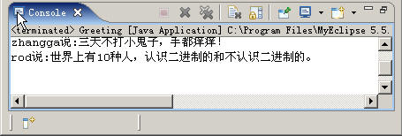
学员操作—Spring依赖注入
练习
需求说明
控制台输出
张嘎说：“三天不打小鬼子，手都痒痒！”
Rod说：“世界上有10种人，认识二进制的和不认识二进制的。
要求：说话人和说话内容都通过Spring实现依赖注入
添加Spring到项目
编写程序代码和配置文件（同时配两个Bean）
获取Bean实例，调用功能方法
提示
完成时间：15分钟
Notes:
学员操作1：在控制台输出：张嘎说：“三天不打小鬼子，手都痒痒！”

Slide 14
共性问题集中讲解
常见问题及解决办法
代码规范问题
调试技巧
共性问题集中讲解

Slide 15


小结
提问
根据你的理解，什么是控制反转/依赖注入？
使用Spring IoC的步骤是什么？
设值注入
使用<bean>元素定义一个组件
id属性：指定一个用来访问的唯一名称
name属性：指定多个别名，名字之间使用逗号、分号或空格进行分隔
经验
Notes:
教学指导：
经验部分，结合上一示例讲解，必要时进行代码演示

Slide 16
依赖注入综合示例
问题
如何开发一个打印机？
可灵活配置使用彩色墨盒或灰色墨盒
可灵活配置打印页面的大小
打印机功能的实现依赖于墨盒和纸张
步骤
定义墨盒和纸张的接口标准
使用接口标准开发打印机
组装打印机
运行打印机
分析
灰色墨盒
彩色墨盒
演示示例2：组装打印机
A4
B5
Notes:
教学指导：
1 介绍需求
2 分析步骤
3 采用边写代码边讲解的方式
1》定义组件接口
墨盒接口：Ink
纸张接口：Page
2》使用接口开发打印机（注意：需要对学员强调面向接口编程的优势）
3》组装打印机，注入所依赖的对象（相当于把创建和组装的需求通过配置文件告诉Spring，由Spring负责实施，而不是通过硬编码实现）
为Printer类的ink和paper属性增加setter方法
编辑applicationContext.xml文件，使用Spring创建Ink、Paper和Printer的实例并进行组装
4》运行打印机
通过Spring，可以象更换打印机的墨盒和打印纸一样地更换程序组件。这就是依赖注入带来的魔力！！

Slide 17
学员操作—实现打印机功能
练习
需求说明
自己动手实现打印机功能
使用Spring IoC实现墨盒和纸张的灵活替换
完成时间：20分钟
Notes:
教学指导：
技术顾问可提供实现类的代码，重点是让学员练习Spring IoC，千万不要把时间浪费在打印机的业务实现上，偏离主题

Slide 18
共性问题集中讲解
常见问题及解决办法
代码规范问题
调试技巧
共性问题集中讲解

Slide 19
小结
提问
使用控制反转/依赖注入有哪些好处？
什么是“简单工厂模式”？有什么优点？
使用Spring IoC的步骤是什么？
Notes:
教学指导：
再次强调几个重要概念，加深印象

Slide 20
面向切面编程（AOP）3-1
public class UserServiceImpl implements UserService {
private static final Logger log = Logger.getLogger(UserServiceImpl.class);
public boolean addNewUser(User user) {
log.info(“添加用户 ” + user.getUsername());//记录日志
SqlSession sqlSession = null;
boolean flag = false;
//异常处理
try {
sqlSession = MyBatisUtil.createSqlSession();
if (sqlSession.getMapper(UserMapper.class).add(user) > 0)
flag = true;
sqlSession.commit(); //事务控制
} catch (Exception e) {
log.error("添加用户 " + user.getUsername() + "失败", e); //记录日志
sqlSession.rollback(); //事务控制
flag = false;
} finally {
MyBatisUtil.closeSqlSession(sqlSession);
}
return flag;
}
}
业务代码
我们构建系统的目的是解决业务问题
现在却要维护多个方面的事情
怎样才能“专心”做事？
Notes:
教学指导：
分析横切逻辑的必要性以及所带来的问题
增加了开发的难度好讲，但是讲解给扩展和维护带来的难度就难了。

Slide 21
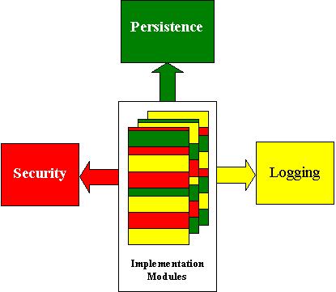
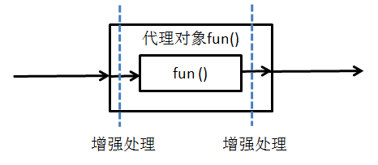
面向切面编程（AOP）3-2
AOP的目标：让我们可以“专心做事”
AOP原理
将复杂的需求分解出不同方面，将散布在系统中的公共功能集中解决
采用代理机制组装起来运行，在不改变原程序的基础上对代码段进行增强处理，增加新的功能
通过代理对象来调用原对象的方法
!
所谓面向切面编程，是一种通过预编译和运行期动态代理的方式实现在不修改源代码的情况下给程序动态添加功能的技术
代理对象方法前后都可插入代码，这些代码就是增强处理
Notes:
教学指导：
在结合刚才的例子，看下这个图，我们通过动态代理实现AOP（采用动态代理技术，利用截取消息的方式，对该消息进行装饰，以取代原有对象行为的执行）
AOP是一种思想，它与具体的实现技术无关，任何一种符合AOP的思想的技术实现，都可以看做是AOP的实现。通过java的动态代理机制，就可以很容易实现AOP的思想，实际上Spring的AOP也是建立在Java的代理机制上。
——我们发现AOP实际上是由目标类的代理类实现的。AOP代理其实是由AOP框架动态生成的一个对象，该对象可作为目标对象使用。AOP代理包含了目标对象的全部方法，但是AOP代理中的方法与目标对象的方法存在差异，AOP方法在特定切入点添加了增强处理，并回调了目标对象的方法。
总结下对AOP理解：
业务处理的主要流程就是核心关注点，与之关系不大的部分就是横切关注点。横切关注点的一个特点就是：他们经常发生在核心关注点的多处，而各处基本相似，比如权限认证、日志、事务处理。AOP的作用在于分离系统中的各种关注点，将核心关注点和横切关注点分离开来。

Slide 22
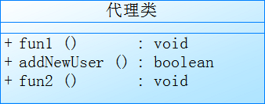
面向切面编程（AOP）3-3
增强处理
AOP相关术语
增强处理（Advice）
前置增强
后置增强
环绕增强、异常抛出增强、最终增强等类型
切入点（Pointcut）
连接点（Join Point）
切面（Aspect）
目标对象（Target object）
AOP代理（AOP proxy）
织入（Weaving）
增强处理
Notes:
教学指导：
增强（Adivce）：又翻译成通知，定义了切面是什么以及何时使用，描述了切面要完成的工作和何时需要执行这个工作。是织入到目标类连接点上的一段程序代码。增强包含了用于添加到目标连接点上的一段执行逻辑，又包含了用于定位连接点的方位信息。（所以spring提供的增强接口都是带方位名：BeforeAdvice、（表示方法调用前的位置）AfterReturninAdvice、（表示访问返回后的位置）ThrowAdvice等等，所以只有结合切点和增强两者一起才能确定特定的连接点并实施增强逻辑）
切入点（Pointcut）：Advice定义了切面要发生“故事”和时间，那么切入点就定义了“故事”发生的地点。例如某个类或者方法名，Spring中允许我们使用正则来指定。
连接点（Joinpoint）：切入点匹配的执行点称作连接点。如果说切入点是查询条件，那连接点就是被选中的具体的查询结果。程序执行的某个特定位置，程序能够应用增强代码的一个“时机”，比如方法调用或者特定异常抛出
切面（Aspect）：切点和增强组成切面。它包括了横切逻辑的定义，也包括了连接点的定义。Spring AOP就是负责实施切面的框架，它将切面所定义的横切逻辑织入到切面所指定的连接点中
代理（Proxy）：AOP框架创建的对象。一个类被AOP织入增强之后，就产生了一个结果类，它是融合了原类和增强逻辑的代理类。
目标对象（Target）：增强逻辑的织入的目标类
织入（Weaving）：将增强添加到目标类具体连接点上的过程。AOP有三种织入的方式：编译期织入、类装载期织入、动态代理织入（spring采用动态代理织入）
图-》更好理解：在一个多或多个连接点上，可以将切面的功能（advice）织入到程序的执行过程中
说明：
切面可以理解为由增强处理和切入点组成，既包含了横切逻辑的定义，也包含了连接点的定义。面向切面编程主要关心两个问题，即：在什么位置，执行什么功能。Spring AOP是负责实施切面的框架，即由Spring AOP完成织入工作。
Advice直译为“通知”，但这种叫法并不确切，在此处翻译成“增强处理”更便于大家理解。

Slide 23


怎样使用AOP 4-1
示例
使用Spring AOP实现日志输出
在项目中添加Spring AOP的jar文件
编写前置增强和后置增强实现日志功能
编写Spring配置文件，对业务方法进行增强处理
编写代码获取带有增强处理的业务对象
在业务方法执行前后
成功添加了日志功能
实现步骤
演示示例3：使用SpringAOP实现日志功能
Notes:
教学指导：
为项目添加Spring的AOP支持
spring-aop-3.2.13.RELEASE.jar
aopalliance-1.0.jar
aspectjweaver-1.6.9.jar
cglib-nodep-2.1.3.jar（已内联在Spring core中）
编写目标方法和增强处理
在Spring配置文件中定义切入点
在切入点织入增强处理

Slide 24
怎样使用AOP 4-2
目标方法
增强处理
public class UserServiceImpl implements UserService {
//…省略代码
public void addNewUser(User user) {
dao.save(user);
}
}
连接点对象
前置增强
public class UserServiceLogger {
private static Logger log=Logger.getLogger(UserServiceLogger.class);
public void before(JoinPoint jp) {
log.info("调用 " + jp.getTarget() + " 的 " + jp.getSignature().
getName() + " 方法。方法入参：" + Arrays.toString(jp.getArgs()));
}
public void afterReturning(JoinPoint jp, Object result) {
log.info("调用 " + jp.getTarget() + " 的 " + jp.getSignature().
getName() + " 方法。方法返回值：" + result);
}
}
后置增强
连接点方法参数数组
连接点方法所在的目标类
连接点方法信息
Notes:
教学指导：
UserServiceLogger类中定义了before( )和afterReturning( )两个方法。我们希望把before( )方法作为前置增强使用，即将该方法添加到目标方法之前执行；afterReturning( )方法作为后置增强使用，即将该方法添加到目标方法正常返回之后执行。这里先以前置增强和后置增强为例，其他增强类型会在后续章节中进行介绍。
为了能够在增强方法中获得当前连接点的信息，以便实施相关的判断和处理，可以在增强方法中声明一个JoinPoint类型的参数，Spring会自动注入该实例。通过该实例的getTarget( )方法可以得到被代理的目标对象，getSignature( )方法返回被代理的目标方法，getArgs( )方法返回传递给目标方法的参数数组。对于实现后置增强的afterReturning( )方法，还可以定义一个参数用于接收目标方法的返回值。

Slide 25
怎样使用AOP 4-3
定义切入点
切入点：简单的说，就是连接点的查询条件
表达式匹配规则举例
切入点表达式，符合该表达式的方法可以被织入增强处理
<aop:config>
<aop:pointcut id="pointcut"
expression="execution(public void addNewUser(entity.User))"/>
</aop:config>
public * addNewUser(entity.User)： “*”表示匹配所有类型的返回值。
public void *(entity.User)： “*”表示匹配所有方法名。
public void addNewUser(..)： “..”表示匹配所有参数个数和类型。
* com.service.*.*(..)：匹配com.service包下所有类的所有方法。
* com.service..*.*(..)：匹配com.service包及其子包下所有类的所有方法
Notes:
教学指导
配置切入点的标签<aop:pointcut>。<aop:pointcut>的expression属性可以配置切入点表达式
切入点表达式支持模糊匹配，讲解几种常用的模糊匹配

Slide 26
怎样使用AOP 4-4
织入增强处理
织入：在切入点插入增强处理
<aop:config>
<aop:pointcut id="pointcut"
expression="execution(public void addNewUser(entity.User))" />
<aop:aspect ref="userServiceLogger">
<aop:before method="before"
pointcut-ref="pointcut"></aop:before>
<aop:after-returning method="afterReturning"
pointcut-ref="pointcut" returning="result"/>
</aop:aspect>
</aop:config>
增强处理对象
被织入的方法
切入点
前置增强处理
后置增强处理
指定需要注入返回值的属性名为result
Notes:
教学指导：
将增强处理和切入点结合在一起，在切入点处插入增强处理，完成"织入"
在<aop:config>中使用<aop:aspect>引用包含增强方法的Bean。然后分别通过<aop:before>和<aop:after-returning>将方法声明为前置增强和后置增强，在<aop:after-returning>中可以通过returning属性指定需要注入返回值的属性名。方法的JoinPoint类型参数无须特殊处理，Spring会自动为其注入连接点实例。
很明显UserService的addNewUser( )方法可以和切入点pointcut相匹配，Spring会生成代理对象在它执行前后分别调用before( )和afterReturning( )方法，这样就完成了日志输出。

Slide 27
学员操作—使用Spring AOP记录日志
练习
需求说明
使用前置增强和后置增强对业务方法的执行过程进行日志记录
完成时间：25分钟

Slide 28
共性问题集中讲解
常见问题及解决办法
代码规范问题
调试技巧
共性问题集中讲解

Slide 29
总结
轻量级的企业级框架
搭建Spring开发环境
IoC
AOP
获取并添加Spring的jar文件
创建Spring的配置文件
<bean>
<property>
Spring核心概念
控制反转\依赖注入
组件之间以配置文件的形式组织在一起，而不是以硬编码的方式耦合在一起
面向切面编程：从系统中分离出切面，独立于业务逻辑实现，在程序执行时织入程序中运行（在什么位置，执行什么功能）
配置AOP主要使用aop命名空间下的元素完成，可以实现定义切入点和织入增强等操作
增强处理
前置增强
后置增强
Notes:
教学指导；
总结部分主要达到以下几个目的：
1、回顾内容。注意与与本章任务和目标不一样。本章任务和目标是是强调内容概貌，学到技术，告知要学习什么；总结时，要格外强调观点，把每一个知识点的观点结论都尽量突出出来。
2、整理逻辑。还应该把观点之间的逻辑联系梳理出来。从而使知识系统化、逻辑化。要帮助学员整清逻辑是总结的一大任务。

Slide 30
作业
课后作业
技术顾问备课时根据班级情况在此添加内容，应区分必做、选做内容，以满足不同层次学员的需求

